Slide 1
متوسطة :الشهيد بن موسى الحاج
مديرية التربية لولاية ورقلــة
عرض حـال الوظيفة المنـزلية (03) في مادة الرياضيات للسنة الرابعة متوسط
الأستاذ : بلعكري عادل مفتش مادة الرياضيات : بلعباس بشير 2018-2019

Slide 2
لماذا هذه الحصة؟
فيما يلي سنتطرق إلى بعض الأخطاء الشائعة و النقائص التي تضمنتها إجاباتكم عن الوظيفة المنزلية الثالثة ، و نعلق عليها بتوجيهات مهمة لتفادي هذه الأخطاء مستقبلا في الفروض و الاختبارات
لنعطي بعدها الإجابة الصحيحة لتمـارين هذه الوظيفة.
الأربعاء 30 جانفي 2019م

Slide 3
تحليل النتائج
المجموع | 15 – 20 | 10 - 15 | 5 - 10 | 0 - 5 | العلامات
30 | 2 | 10 | 8 | 10 | عدد التلاميذ
 | 6.8 | 33.3 | 26.6 | 33.3 | النسبة المئوية %
عدد التلاميذ المتخلفون عن تقديم الوظيفة : 03

Slide 4
نص الوظيفة

Slide 5
مؤشرات الكفاءة
نشر وتحليل عبارة جبرية.
حل معادلة جداء معدوم.
حساب زوايا وأطوال بتوظيف النسب المثلثية.

Slide 6
عرض بعض الأخطاء الشائعة مع التصحيح

Slide 7
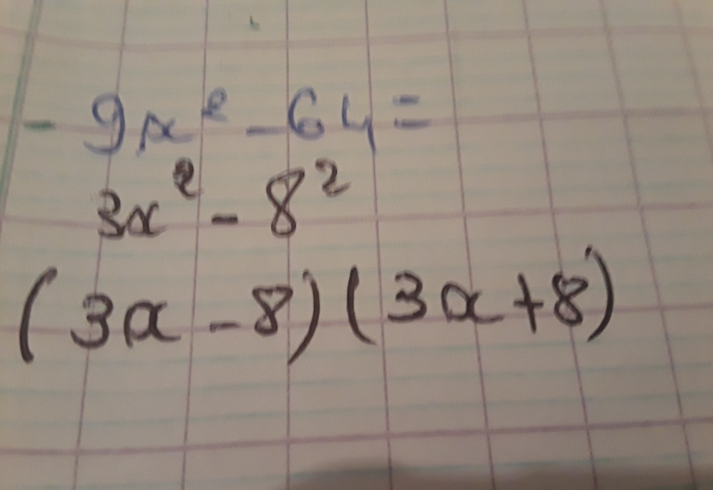
التمريـن الأول
الأخطاء و النقائص:
ما هي ملاحظاتكم و توجيهاتكم ؟

Slide 8
التصحيح

Slide 9
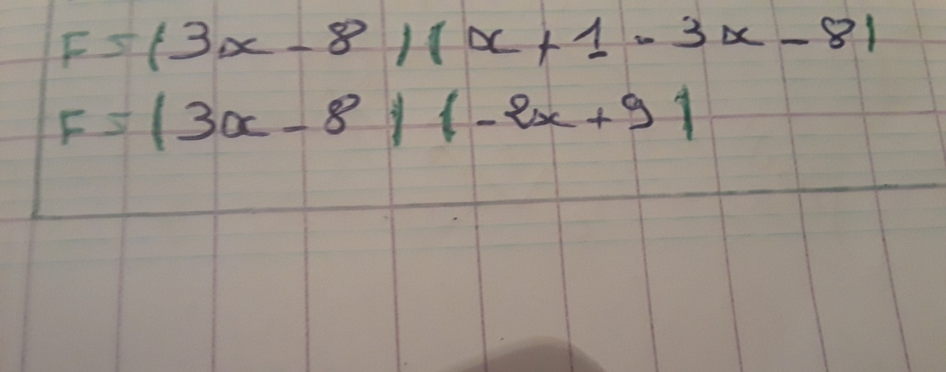
التمريـن الأول
الأخطاء و النقائص:
ما هي ملاحظاتكم و توجيهاتكم ؟

Slide 10
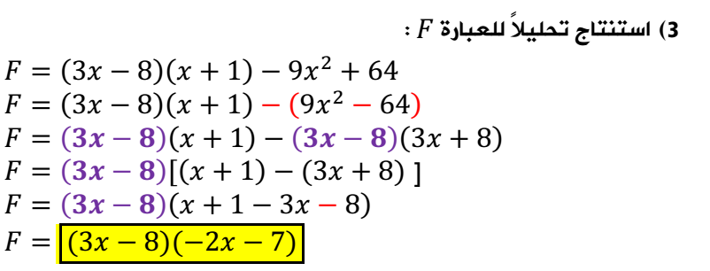
التصحيح

Slide 11
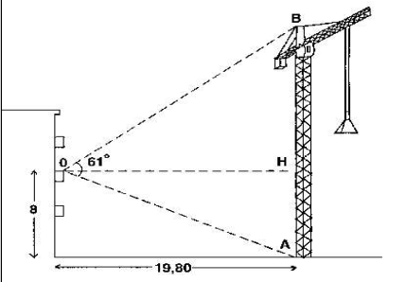
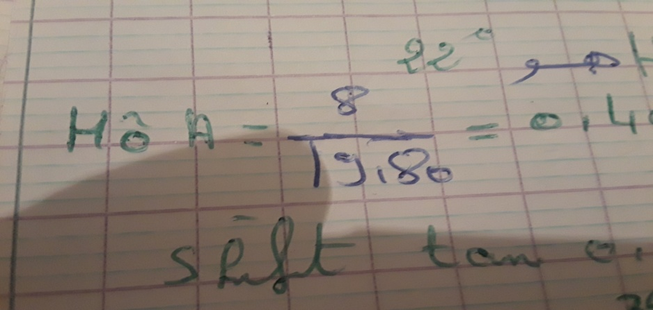
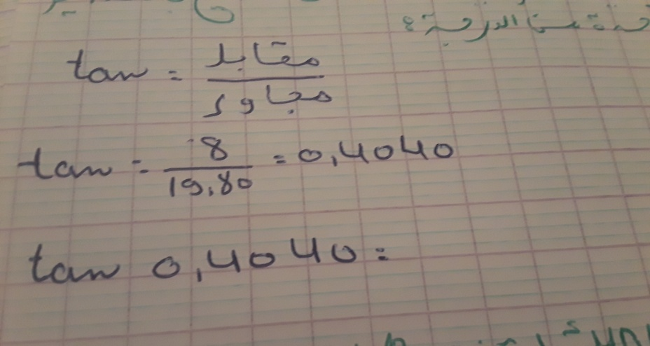
التمريـن الثاني
الأخطاء و النقائص:
ما هي ملاحظاتكم و توجيهاتكم ؟

Slide 12
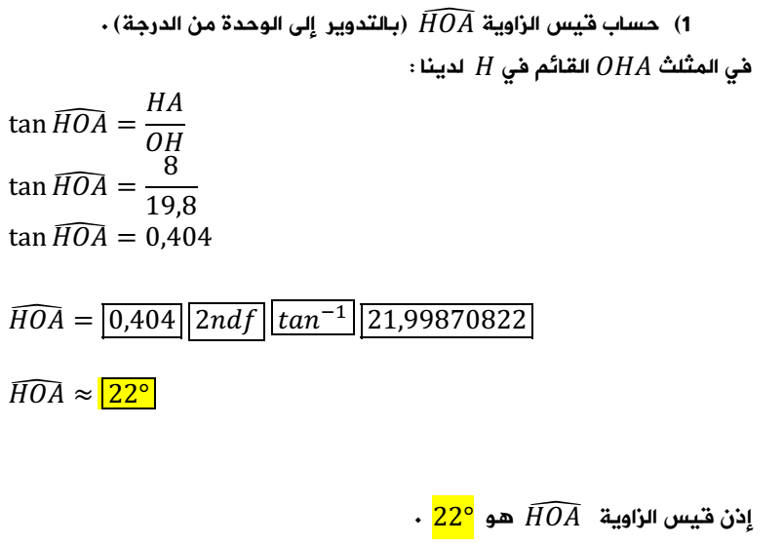
التصحيح

Slide 13
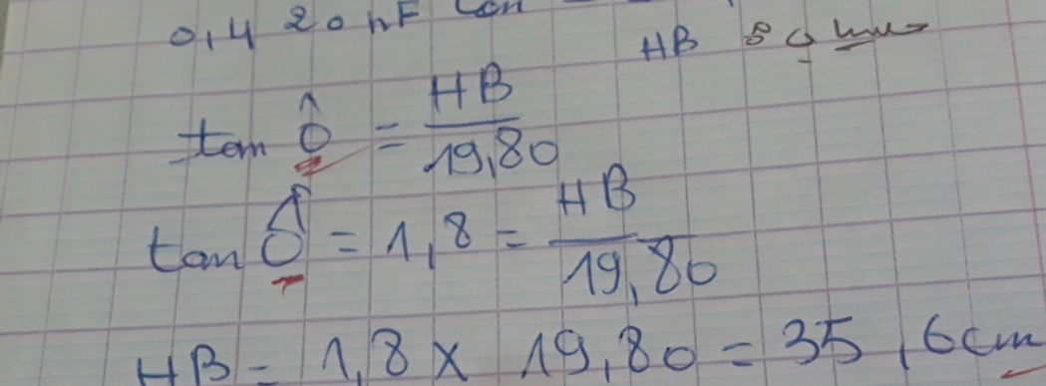
التمريـن الثاني

Slide 14
التصحيح

Slide 15
الإجابة المقترحة للوظيفة المنزلية (03)

Slide 19
الإجراءات المتخذة :
العمل على توجيه التلاميذ و تحفيزهم من أجل الاهتمام أكثر بالواجبات المنزلية .
معالجة الفئة الذين تحصلوا على النقطة من 05 الى 10 بتمارين في حصص الأعمال الموجهة.
استدعاء التلاميذ الذين تحصلوا على نقطة من 0 إلى 05 إلى حصة المعالجة البيداغوجية ( صهيب ، سبأ ، عبد القادر ، ماريا ، وفاء ، أشواق ، حمزة ، يوسف ز ،هاجر ، دعاء).

Slide 20
توزيع الأوراق على التلاميذ...

Slide 21
بارك الله فيكم
على
حسن المتابعة.

